Slide 1
ThreeRings
チーム名：三十台男性
チームリーダー：竹下
メンバー：鹿島
メンバー：赤嶺

Slide 2
アジェンダ
目的
機能一覧（PHP）
ゲーム概要
ルール説明
参考文献

Slide 3
アジェンダ
機能一覧（PHP）
ゲーム概要
ルール説明
参考文献
目的

Slide 4
目的
本ゲームは、アメリカマーブルスゲームス社の『オートリオ』をベースにブラウザゲームで表現したものです。
開発を行うなか、データベースのCRUD操作を含めた、
アカウント管理機能等を実装し制作をいたしました。

Slide 5
アジェンダ
2. 機能一覧（PHP）
目的
ゲーム概要
ルール説明
参考文献

Slide 6
機能一覧
メールアドレスによるアカウント作成機能
アカウント作成ユーザーによるログイン機能
アカウントの変更・削除機能
Unityを使用してのゲーム埋め込み
オフラインによるゲーム対戦機能
オンラインによるゲーム対戦機能（未実装）

Slide 7
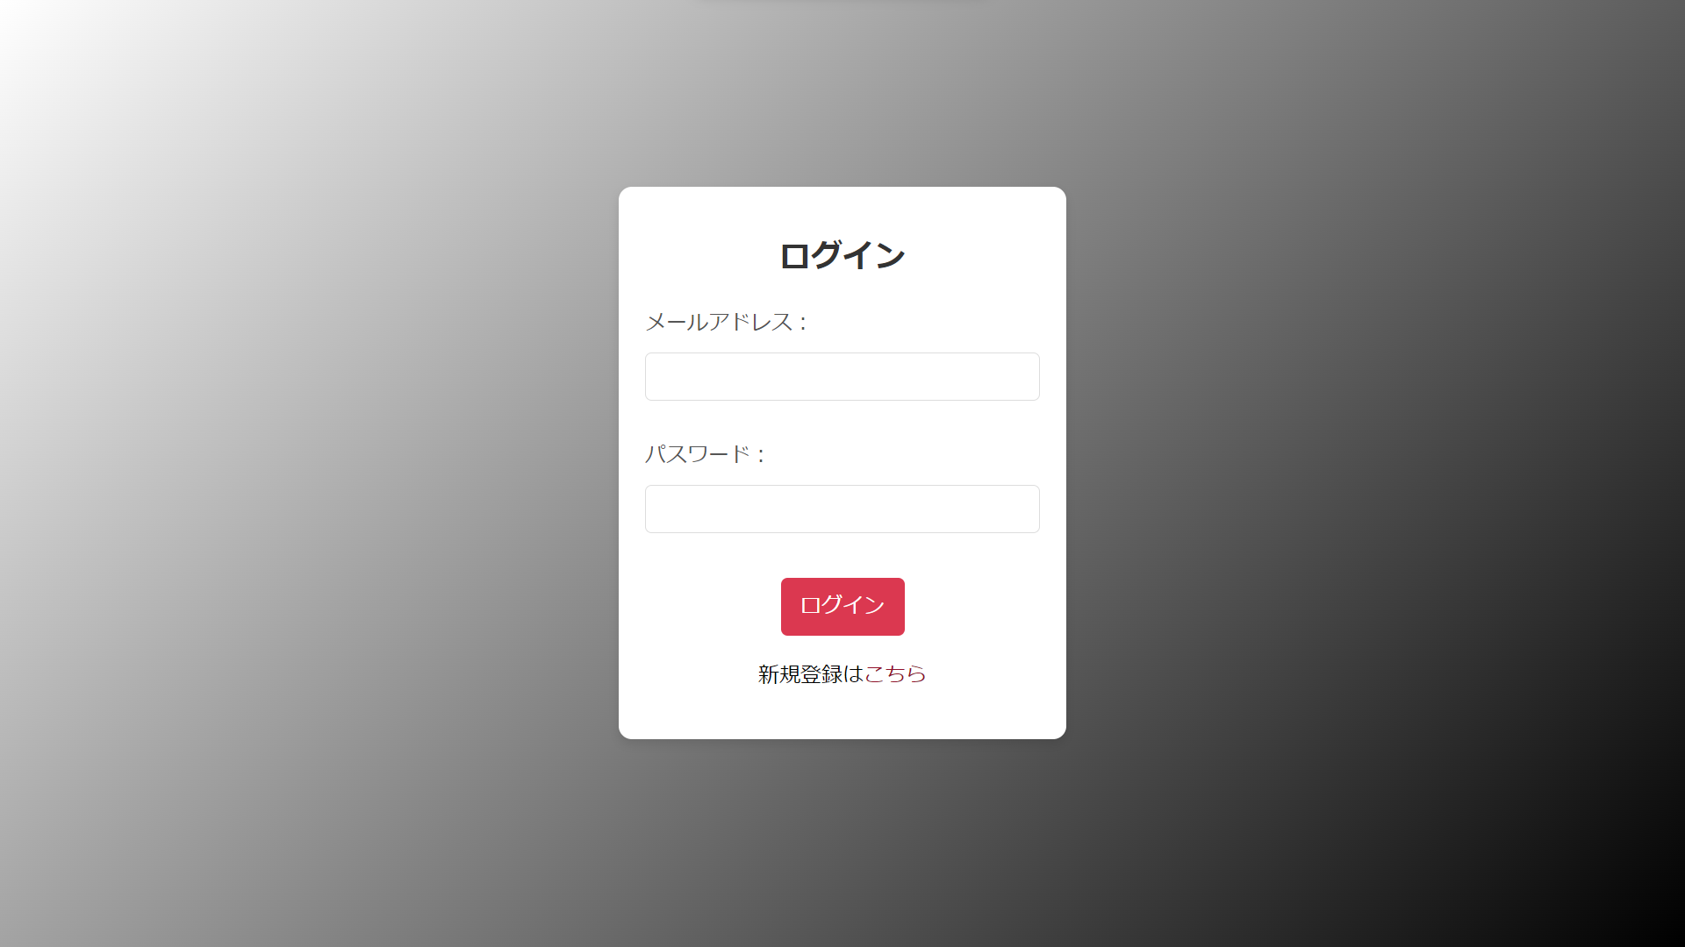
アカウント作成
ログイン画面
👈新規登録はこちらをクリック

Slide 8
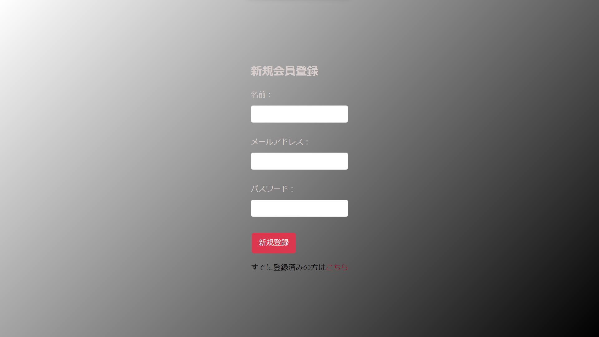
アカウント作成
新規会員登録画面
👈それぞれを記入し、新規登録ボタンをクリック。

Slide 9
アカウント作成ユーザーによるログイン機能
ログイン画面
abc@defg.jp
●●●●●
👈記入後はこちらをクリック

Slide 10
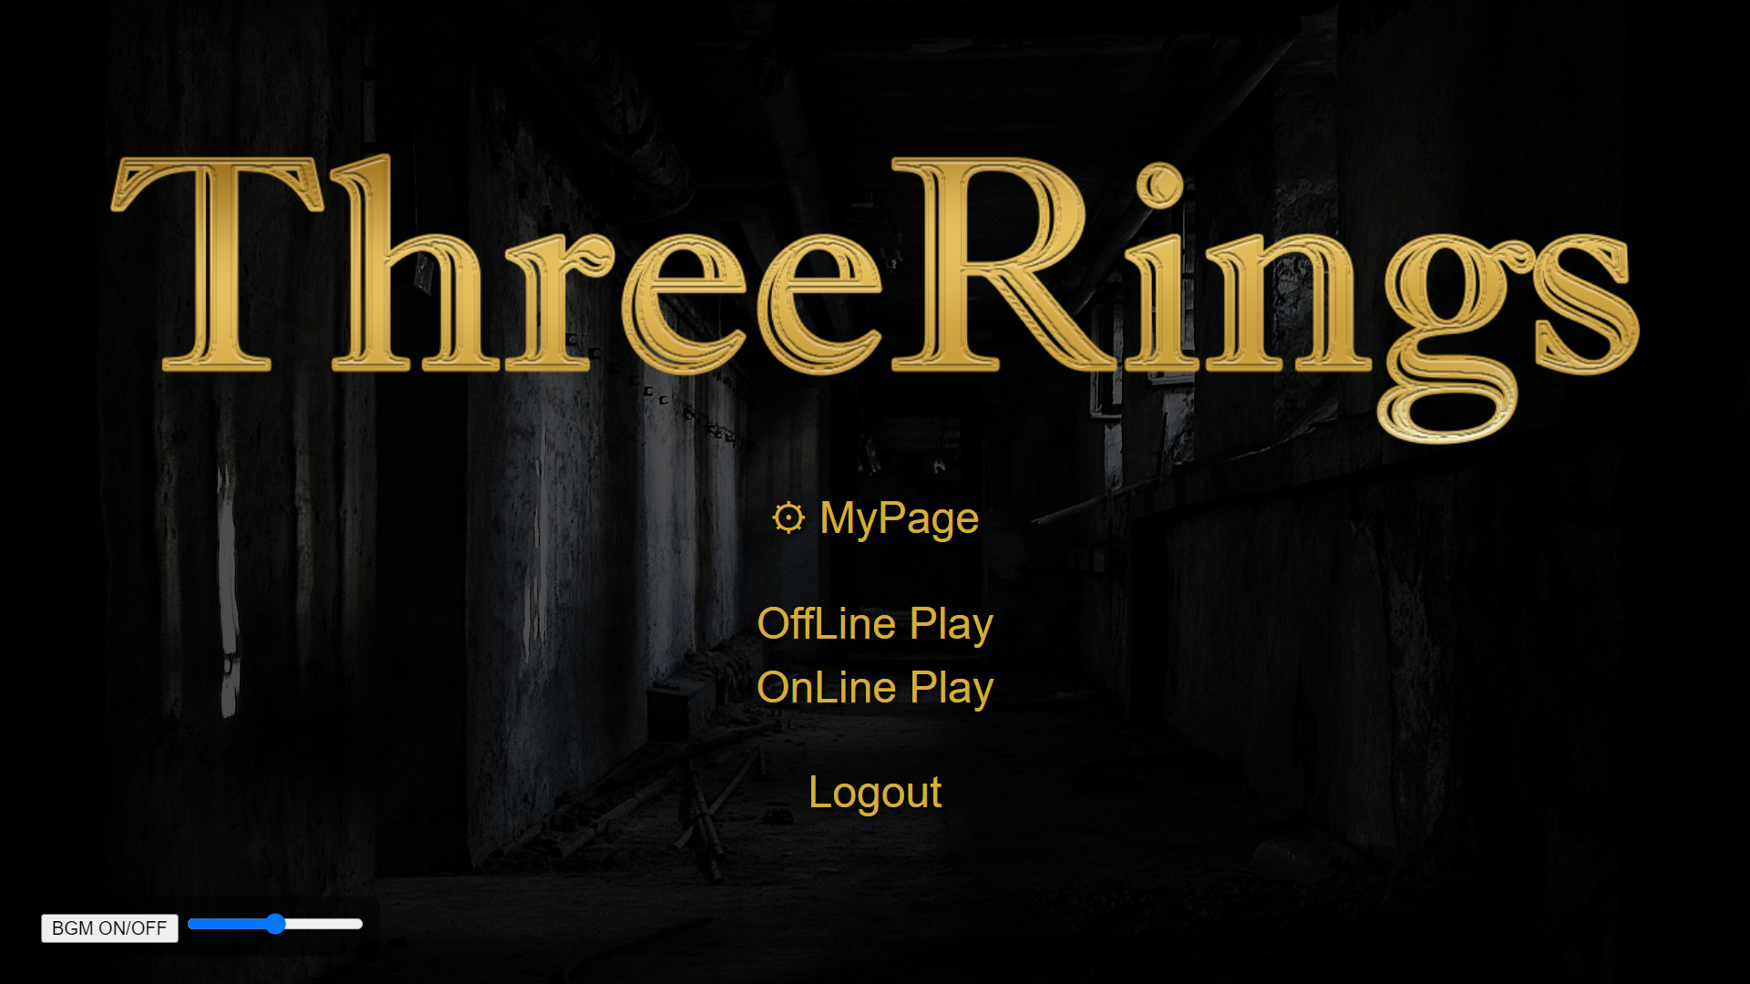
ログイン成功→メイン画面
メイン画面
👈アカウント管理画面へ
👈ゲーム画面へ
👈ログアウトし、ログイン画面へ

Slide 11
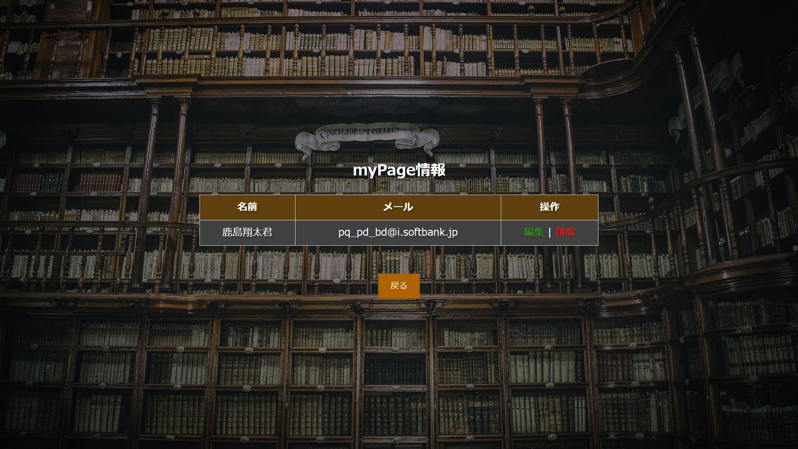
メイン→マイページ画面
マイページ画面
👈ログインをしているユーザーのみ

Slide 12
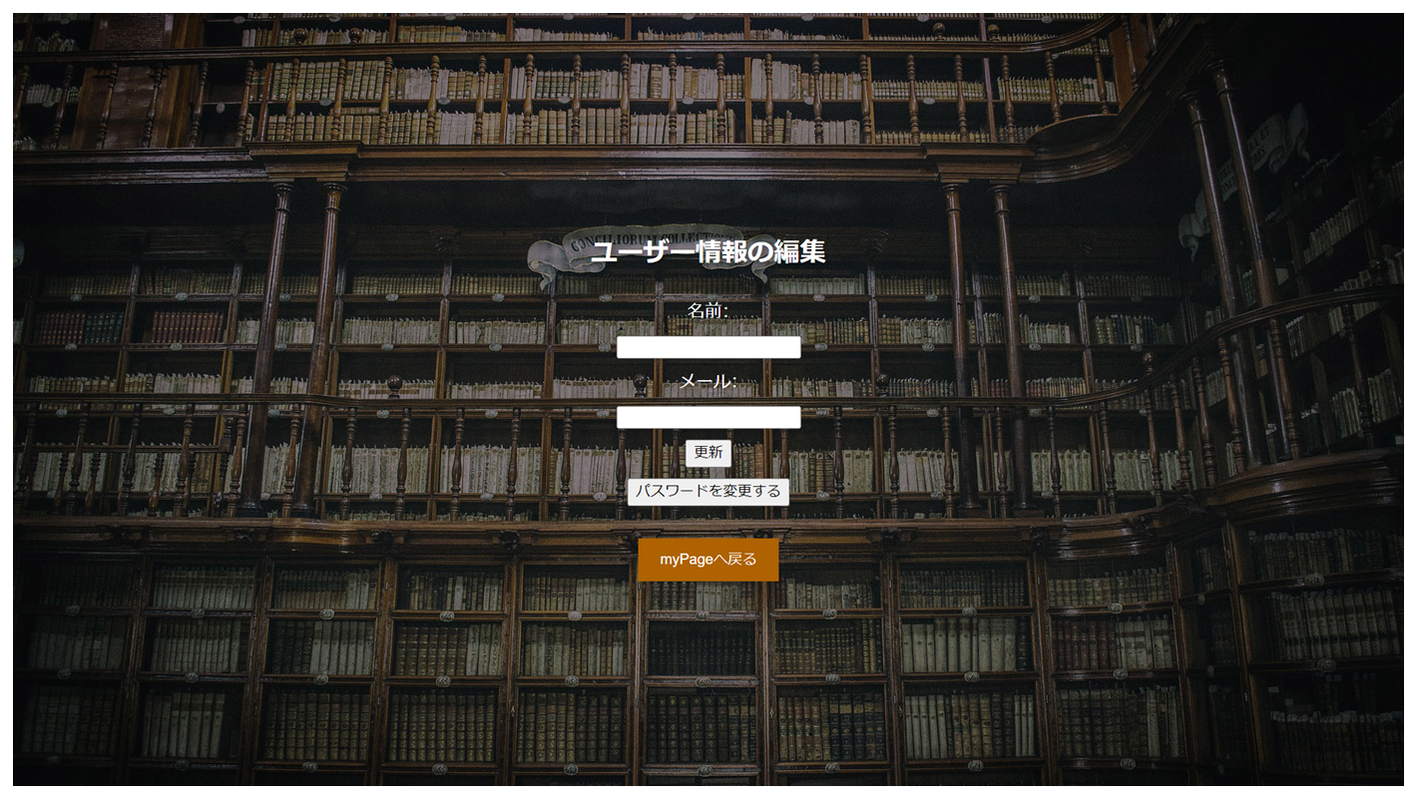
マイページ→マイページ編集画面
マイページ編集画面
水木しげぞう
defg@defg.jp
👈記入後はこちらをクリック

Slide 13
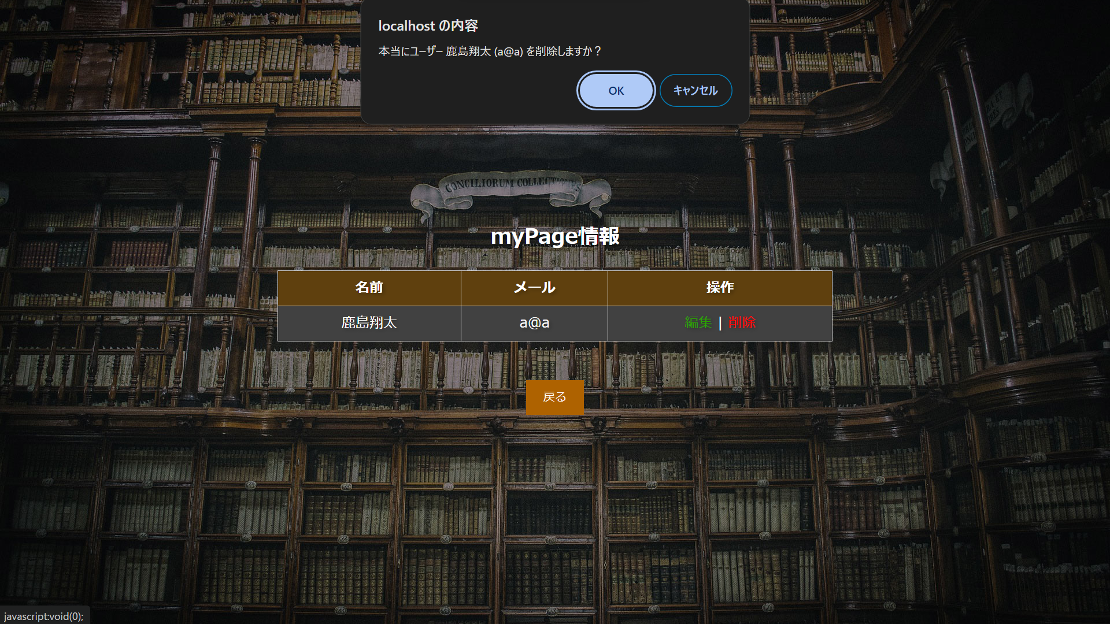
マイページ→アカウント削除画面
アカウント削除画面
👈アラート機能で最後の確認！

Slide 14
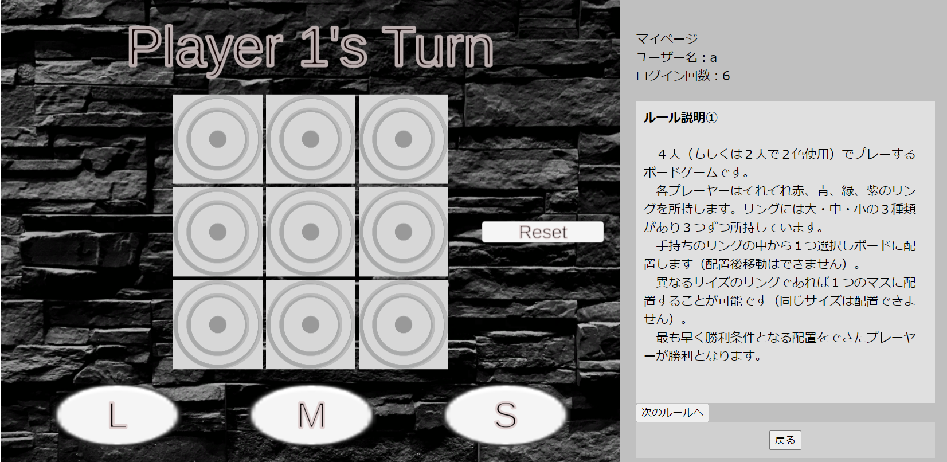
ゲーム概要：ゲームプレイ画面
ゲームプレイ画面
👈マイページ情報
配置したいマスを
クリック👉️
👈ルール説明
サイズの選択👉️
☆実際に遊んでみよう！

Slide 15
ルール説明
４人（もしくは２人で２色使用）でプレーするボードゲームとなります。
各プレーヤーはそれぞれ赤、青、緑、紫のリングを、 リングには大・中・小の３種類があり３つずつ所持しています。
手持ちのリングの中から１つ選択しボードに配置します。 （配置後移動はできません）
異なるサイズのリングであれば１つのマスに配置することが可能です。 （同じサイズは配置できません）
最も早く勝利条件となる配置をできたプレーヤーが勝利となります。

Slide 16
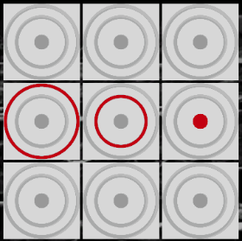
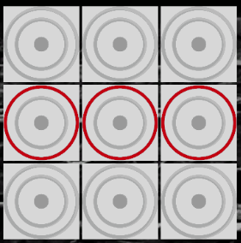
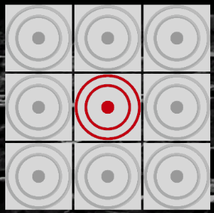
勝利条件
１、大・中・小の順番に縦・横・斜めのいずれかに１列に並んだ場合
２、同じ大きさのリングを縦・横・斜めのいずれか１列に並んだ場合
３，同じ箇所に大・中・小の３種類のリングが置かれた場合

Slide 17
ゲームのコード説明
使用ソフト
Unity / MySQL
構成ファイル
C#
GameManeger.cs / ゲーム全体の状態やフローを管理するクラス
PieceManager / ゲーム内のリングを管理するクラス
NetworkManager / サーバーへの接続やJSONデータを取得するクラス
PHP
update_board.php / ボード情報を送信
load_board.php /ボードの情報を取得

Slide 18
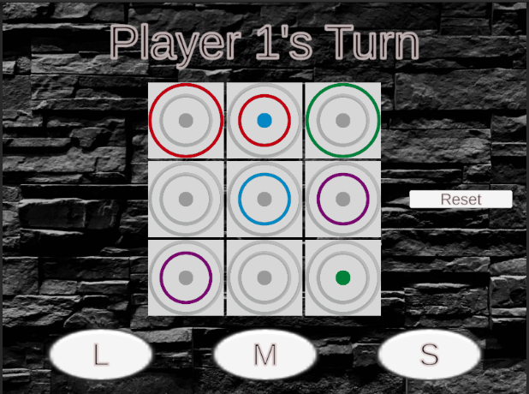
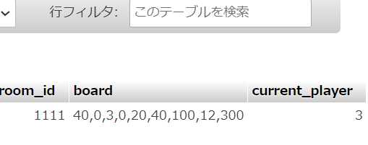
オンライン機能の構想
ボード情報を配列で管理する。
現プレーヤーが配置したときにボード情報を更新し、サーバーへ送信する。
他プレーヤーは定期的にサーバーからボード情報を受信しゲーム画面に反映させる。
現在この受信したボード情報から画面に反映させる部分が開発中。

Slide 19
参考文献・URL

